Slide 1
Γιαννακοπούλου Ιόλη 03114815
Διαδικτυακή εφαρμογή για κλινικές μελέτες ανά χώρα
ΔΙΑΔΙΚΤΥΟ ΚΑΙ ΕΦΑΡΜΟΓΕΣ

Slide 2
MySql Βάση
Με δεδομένα βασισμένα στο clinicaltrials.gov:
Πίνακας countries
Primary key
Σύντομος τίτλος μελέτης
Η χώρα
Τύπος μελέτης
Πίνακας conditions
Primary key
Τύπος ασθένειας

Slide 3
Javax XML
Εξόρυξη δεδομένων από XML με γλώσσα java
Import των πακέτων javax.xml και java.sql
Σύνδεση με MySql βάση με χρήση mysql-connector-java
Χρήση κλάσης DocumentBuilderfactory
Εξαγωγή της εκάστοτε πληροφορίας από το κατάλληλο tag στο xml
Χρήση INSERT queries για την εισαγωγή πληροφοριών

Slide 4

XML αρχεία
Το java αρχείο διαβάζει όλα τα αρχεία σε έναν φάκελο
Δημιουργήθηκε script που διαβάζει όλους τους φακέλους μέσα στον φάκελο AllPublicxml και τρέχει για καθέναν από αυτους το java αρχειο

Slide 5
Backend
Σύνδεση με τη mySQL βαση
Ορισμός GET request για επιστροφή html σελίδων και json files
Ορισμός POST request για ανάκτηση δοθείσας ασθένειας και αναζτηση στην βάση

Slide 6
Frontend
Πρώτη html σελίδα:
Φόρμα για την εισαγωγή της ασθένειας που θα γίνει η αναζήτηση
Post request που ενεργοποιεί το query για αναζήτηση και ταξινόμηση χωρών με βάση τον αριθμό των κλινικών μελετών
Δεύτερη html σελίδα:
Εμφάνιση των αποτελεσμάτων σε πίνακα σε φθίνουσα σειρά
Τρίτη html σελίδα:
Χρήση Google api για την απεικόνιση των αποτελεσμάτων σε παγκόσμιο χάρτη

Slide 7

ﾠHtml page 1

Slide 8
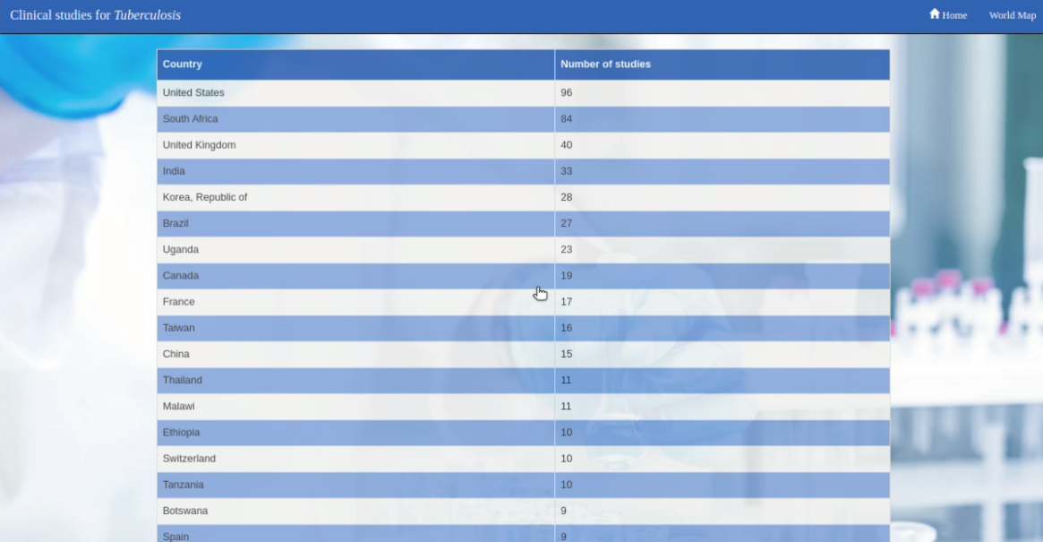
Html page 2

Slide 9
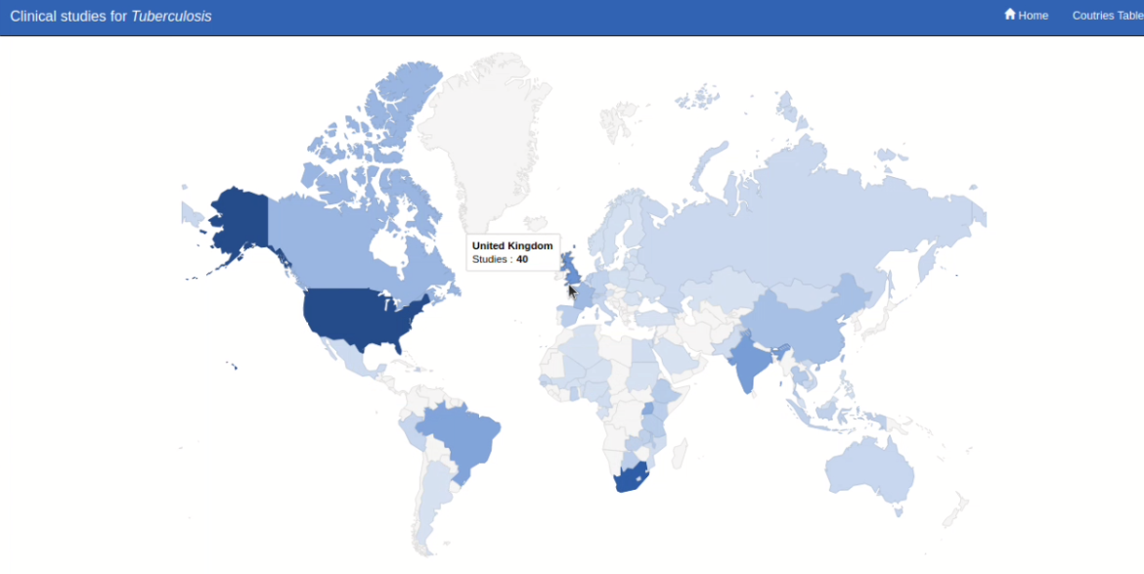
Html page 3

